Slide 1
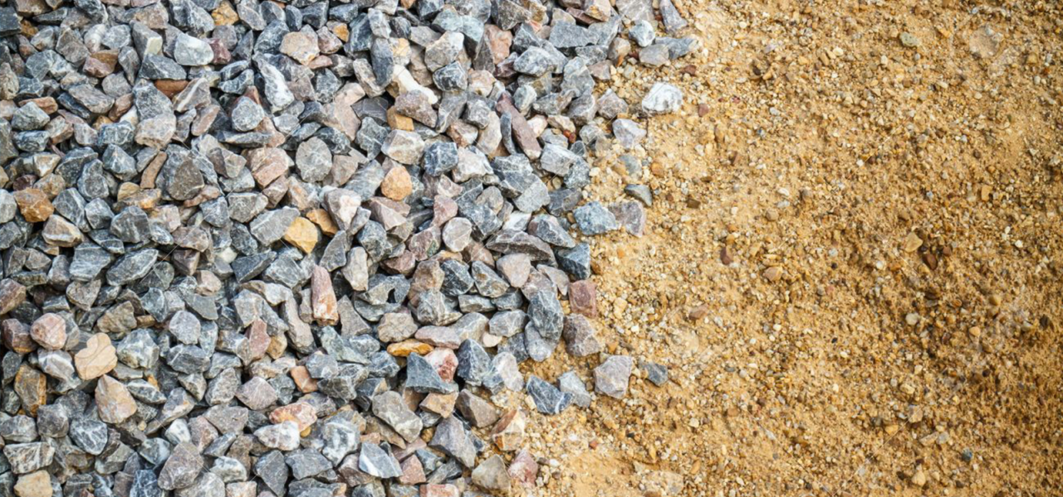
AGREGADOS
Profª Me. Talles Mello

Slide 2
Definição
Material particulado, incoesivo, de atividade química praticamente nula, constituído de misturas de partículas cobrindo extensa gama de tamanhos.
Especificamente na construção civil a definição de agregado pode ser resumida como: material granuloso e inerte, que entra na composição das argamassas e concretos, contribuindo para o aumento da resistência mecânica e redução de custo na obra em que for utilizado.

Slide 3
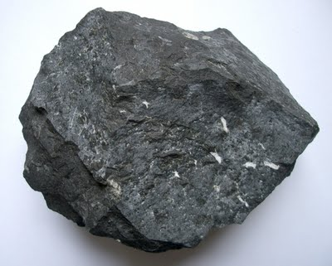
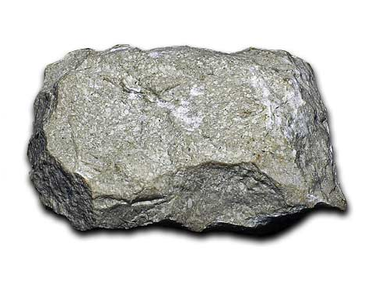
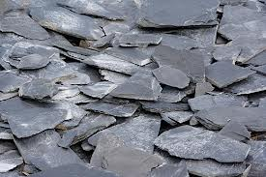
Agregados: Geologia
Os agregados são originários de pedaços de rochas com tamanhos e formas indefinidos. Essas rochas são formadas na natureza por meio de três processos:
Magmatismo: processo de resfriamento do magma, o que dá origem às rochas magmáticas.
Sedimentarismo: dá origem ás rochas sedimentares. Esse tipo de rocha pode ser formado pela erosão e pela sedimentação de outras rochas, através do processo de precipitação de substancias químicas ou pela disposição de materiais orgânicos.
Metamorfismo: processo que dá origem às rochas metamórficas, ocorrendo em alta temperatura e alta pressão, o que modifica as características originais das rochas.
Basalto
Calcário
Ardósia

Slide 4
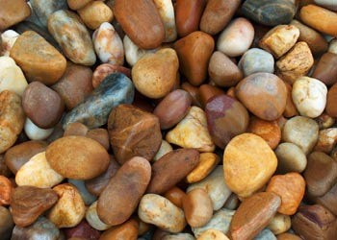
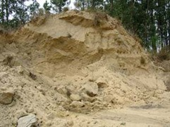
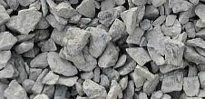
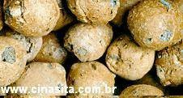
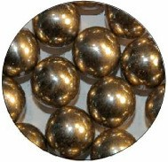
Classificações: Quanto à Origem
Naturais : areias e seixos
Seixos
Areia
Artificiais : britas, pó de pedra, argila expandida, granalha de aço
Britas
Argila expandida
Granalha de aço

Slide 5
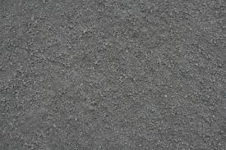

Agregados: Granulometria
Os agregados são divididos entre graúdo e miúdo, através da NBR 7217, pela peneira com abertura de 4,8 mm, denominada de peneira nº 4.
Agregado miúdo: material passante na # nº 4 (4,8 mm) $→85\%$
Agregado graúdo: material retido # nº 4
Ainda temos o fíler, muito utilizado como adição em cimento, que possui material passante # nº 200 (0,075 mm)

Slide 6
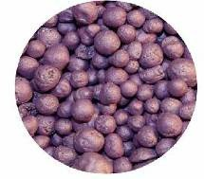
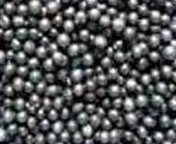
Classificações: Quanto a densidade
Leve (M.U. < 1 gf/cm³)
Normal (M.U. Entre 1 e 2 gf/cm³)
Pesada (M.U. >2 gf/cm³)
Argila expandida, vermiculita, pérolas de isopor
Britas, areia e seixo rolado
Granalha de aço, barita
A massa unitária (massa especifica aparente), segundo a NBR 7810, é a massa do agregado pelo volume aparente do agregado, isto é, incluindo na medida deste volume os vazios entre os grãos.
A massa especifica é a relação entre a massa do agregado e seu volume, sem considerar os vazios.

Slide 7
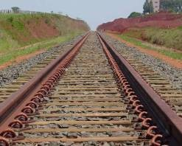
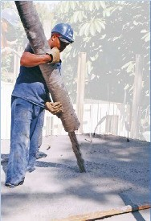
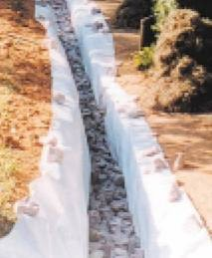
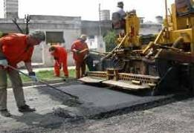
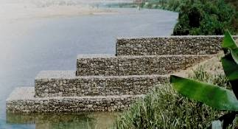
Agregados: Usos na Engenharia
Argamassas e concretos
Base p/ pavimentação
Drenos
Lastros de ferrovias
Gabiões
Lastro
Concreto
Concreto asfáltico
Gabiões
Drenos

Slide 8
Agregados Naturais: Areia
  É um agregado miúdo utilizado na construção civil. Pode ser proveniente de leitos de rios, depósitos eólicos, da cava e de britagem (processo artificial). Conforme a ABNT/NBR 7211/2019, define-se como agregado miúdo, o agregado cujos grãos passam pela peneira com abertura de malha de 4,75 mm e ficam retidos na peneira com abertura de malha de 0,15 mm.
  Ela é dividida em três faixas conforme o tamanho dos grãos:
  Fina, com grãos de 0,15 a 0,6 milímetro;
  Média, com grãos de 0,6 a 2,4 milímetros;
  Grossa, com grãos de 2,4 a 4,8 milímetros.
  Usado no preparo da argamassa para o assentamento, para o revestimento e como agregado miúdo na preparação de concreto.

Slide 9
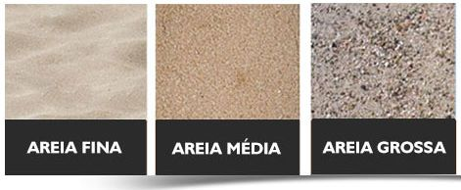
Agregados Naturais
Areia fina: Para acabamentos bons, como reboco; utilizada também para fazer concreto.
Areia média: Utilizada em área de lazer, como: quadra de futebol, praia artificial, entre outros. utilizada também artefatos de concreto aparente.
Areia grossa: utilizada no concreto em geral, massa em cimento, como contrapiso, chapisco e assentamento de tijolo.

Slide 10
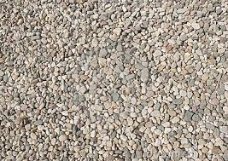
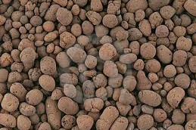
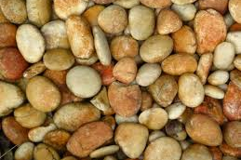
Agregados Naturais: Cascalho (Seixo Rolado)
  Agregado graúdo com diâmetro entre 5mm e 100mm, oriundo de rochas magmáticas e encontrado nas águas de rios e mares.
  Conhecido como seixo rolado, devido ao fato de ficar rolando na água.
  Formato arredondado conferindo uma trabalhabilidade maior na composição do concreto.

Slide 11
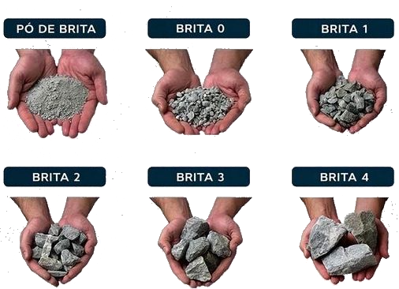
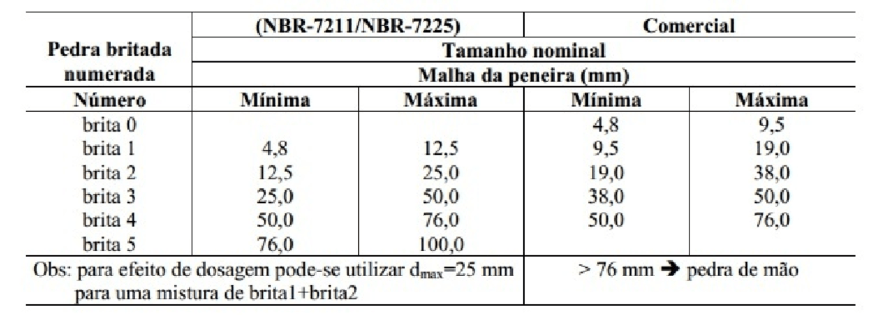
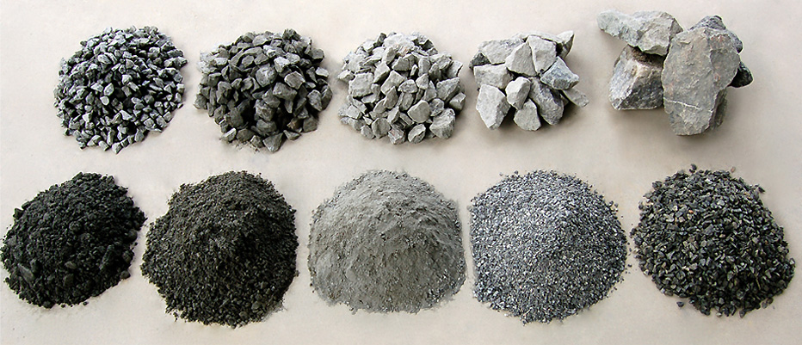
Agregados Industrializados: Brita
  Agregado graúdo obtido da fragmentação de rochas que resulta na pedra britada.
  Seis categorias, de acordo com a granulometria:
  Pedra 1: entre 4,75mm e 12,5mm
  Pedra 2: entre 12,5mm e 25mm
  Pedra 3: entre 25mm e 50mm
  Pedra 4: entre 50mm e 76mm
  Pedra 5: entre 76mm e 100mm.
  Para concreto armado usamos a 1 e 2 (NBR 6118).
A NBR 7211 e o comércio possuem divergências!

Slide 12
Agregados Industrializados
AREIA INDUSTRIAL / PÓ DE PEDRA / AREIA DE BRITA
  Produzido durante a fabricação da pedra britada, com granulometria que varia entre 0,5mm e 4,8mm. Pode ser usado na argamassa substituindo a areia.
  A vida útil das instalações de britagem é bem longa, muito maior que as instalações de extração de areia natural, salvo algumas raríssimas exceções. Este cenário determinará a crescente tendência de utilização da areia artificial, pelo simples motivo de que em muitas regiões estarão extintas as reservas minerais naturais de extração. O concreto é o material de construção mais utilizado no mundo e a areia representa cerca de 30% de seu volume. Portanto, sua extração natural, com o passar do tempo, ficará insustentável.
https://www.youtube.com/watch?v=UKin0alnlno

Slide 13
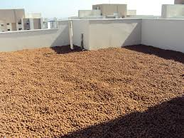
Agregados Industrializados
Argila Expandida
  Resulta do cozimento de porções de argila que formam peças pequenas e arredondadas. Utilizado como agregado graúdo, em situações nas quais se deseja reduzir o peso da estrutura ou obter um isolamento térmico e acústico.
  A argila expandida é utilizada principalmente como agregado leve para concreto (concreto de enchimento) com resistência de até 30Mpa. Placas de concreto com este tipo de agregado servem como isolantes térmicos e acústicos. Também é muito utilizada para fins ornamentais em jardins.

Slide 14
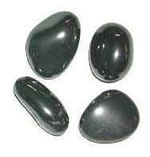
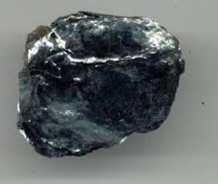
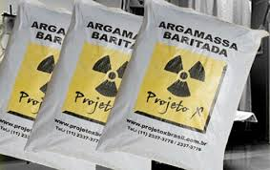
Agregados Industrializados
Hematita
  Utilizada como agregado graúdo ou miúdo na construção de usinas nucleares, por absorver radiação.
  Barita
    Utilizada como agregado miúdo em argamassas nas quais se deseja obter a proteção radiológica, como na construção de salas de raios X.
Hematita
Barita

Slide 15
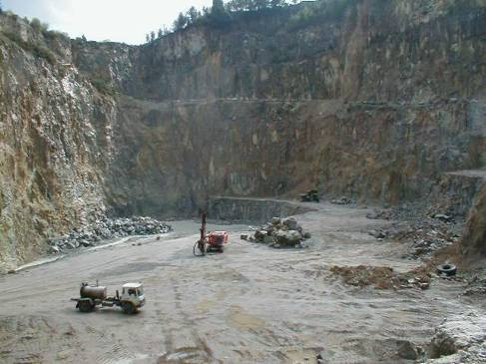
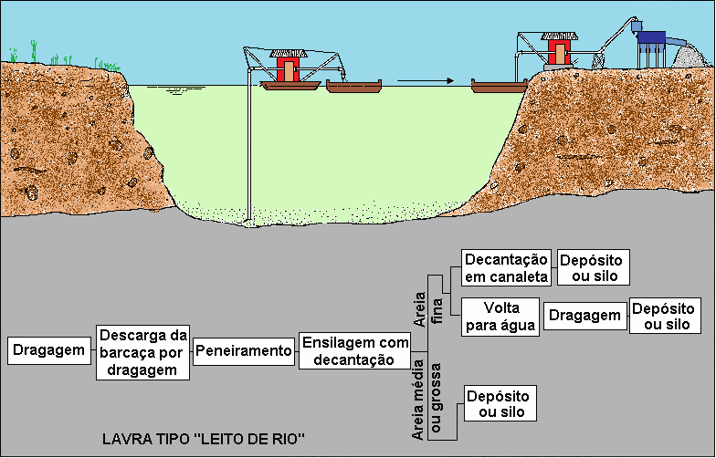
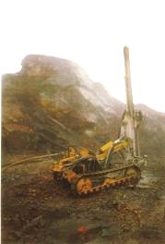
Obtenção: Agregados Naturais e Artificiais
Extração dos Agregados
Extração a céu aberto em cavas, rios ou minas
Desmonte através de explosivos
Lavra de leito de rios
Perfuração para colocação de explosivos

Slide 16
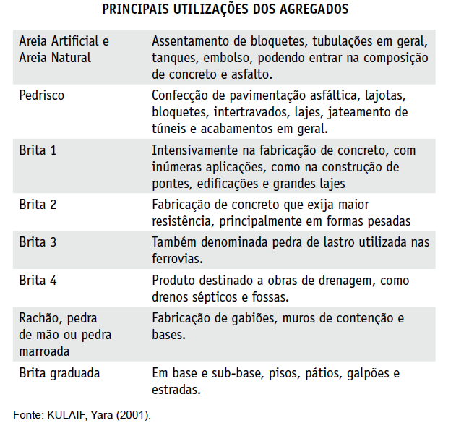
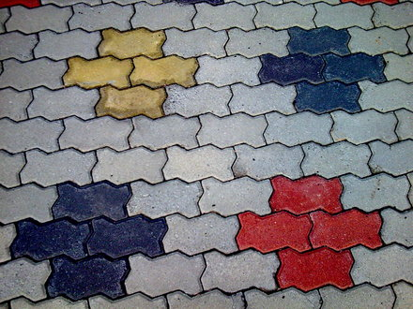
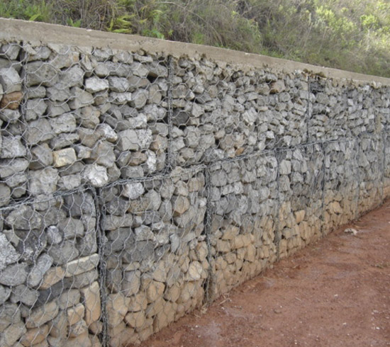

Slide 17
Agregados: Forma e Textura Superficial
Grãos arredondados
X
Grãos angulosos e
e lisos
ásperos
consumo
de água
MENOR
MAIOR
trabalhabilidade
MAIOR
MENOR
aderência à
MAIOR
MENOR
pasta
Ex: areias de depósitos eólicos, areias e pedregulhos de zonas marítimas e leitos de rio
Ex: agregados britados

Slide 18
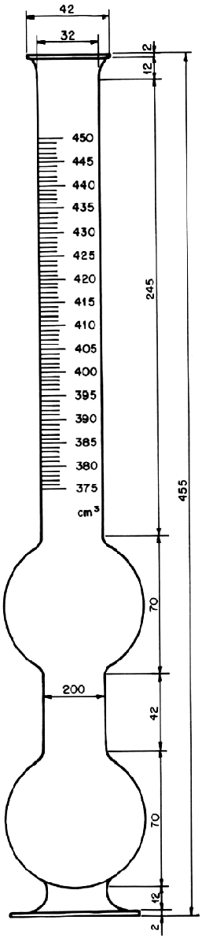
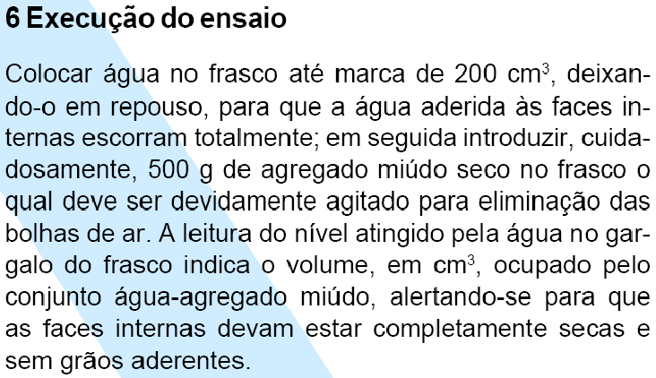


Agregado Miúdo: Massa Especifica
NBR 9776/1987 - Agregados - Determinação da massa específica de agregados miúdos por meio do frasco Chapman.
O resultado deve ser expresso com três algarismos significativos.

Slide 19
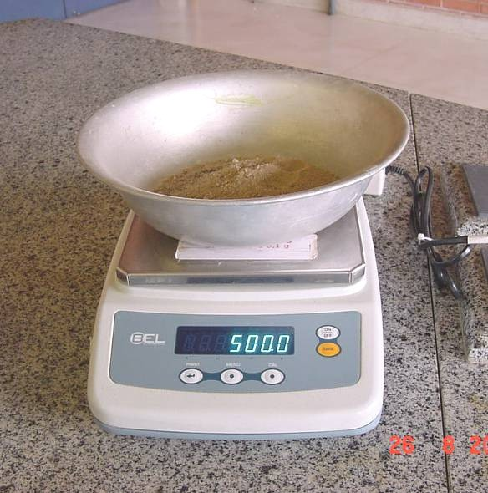
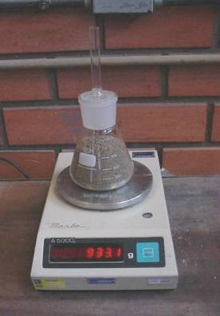

Agregado Graúdo: Massa Especifica
NBR NM 52/2009
O picnômetro
Picnômetro com material sendo pesado
permite rigoroso controle de volume
Balança pesando o material (SSS)

Slide 20
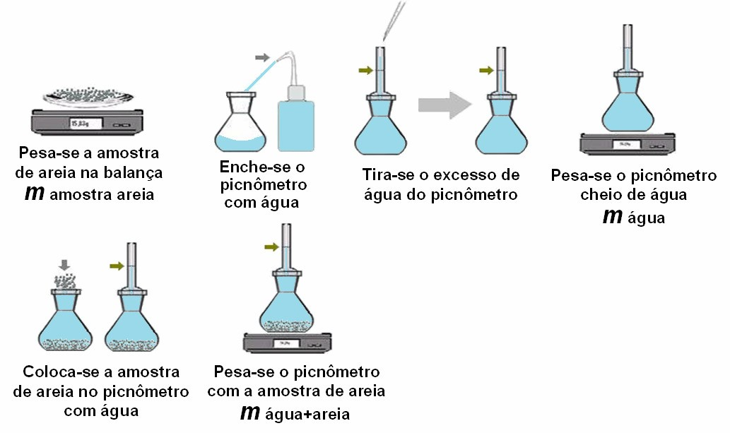
Agregado Graúdo: Massa Especifica
a)
b) c)
d)
e)
f)
m agregado
δ =
m água+agreg.- m água

Slide 21
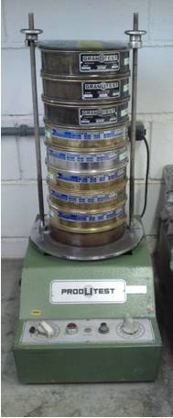
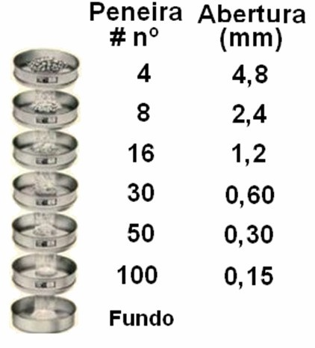
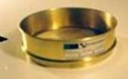
Agregados Miúdos: Ensaio Granulometria
Peneiramento em peneiras da Série Normal ABNT
NM 248:2003
NBR 7211
Material passante # n.º 4 (4,8 mm)

Slide 22
Agregados Miúdos: Ensaio Granulometria
_{M.F. =} ∑( % acumuladas)
100
Módulo de Finura - MF
O MF serve para classificar os agregados e como informação em alguns métodos de dosagem
Dimensão Máxima Característica- DMC: a DMC de um agregado é a abertura da malha da peneira superior a qual a porcentagem acumulada for igual ou imediatamente inferior a 5 %.
A DMC serve para verificar se um agregado tem tamanho adequado para ser utilizado em concreto de elementos estruturais de determinadas dimensões.

Slide 23
Agregado Gráudo: DMCs
Dimensão máxima do agregado a ser usado é determinada pelo projeto estrutural, detalhe levantado em obra, observa-se as distâncias entre as armaduras, as formas e outras, seguindo as regras: (Adotar o menor destes valores).
DMC ≤ 1/3 da espessura da laje
DMC ≤ ¼ da distância entre faces das formas
DMC ≤ 0,8 do espaçamento entre armaduras horizontais
DMC ≤ 1,2 do espaçamento entre armaduras verticais
DMC ≤ ¼ do Ø da tubulação de bombeamento (no caso)
DMC ≤ 1,2 do cobrimento nominal

Slide 24
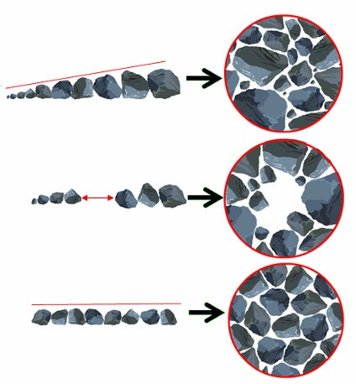
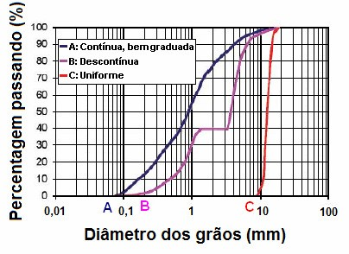
Agregados: Composição Granulométrica
Curvas granulométricas
Contínua, bem graduada
Descontínua
Favorece a resistência
C) Uniforme
Aumenta consumo de cimento
(Farias, M. M. e Palmeira, E. M. ; IBRACON 2007)

Slide 25
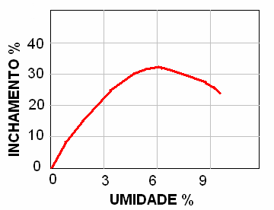
Agregado Miúdo: Inchamento
Material passante # n.º 4 (4,8 mm)
INCHAMENTO
A umidade aderente nas superfícies dos grãos dos agregados miúdos transforma estes em partículas com cargas elétricas negativas.
Por repulsão elétrica os grãos se afastam causando o inchamento.
P_{h} - P_{s} P_{s}
Inchamento de até 35%
h% =
x 100
O inchamento altera o volume de areia a ser usada quando a
produção de concreto é feita por volumes de agregados.

Slide 26
Reação Álcali-Agregado
Essa reação normalmente causa expansão pela formação de um gel expansivo que absorve água e se expande entre os poros do concreto, até que os espaços vazios terminem e leve a um aumento de tensão. Esse aumento nos esforços internos pode causar a fissuração, e perda de resistência do concreto.
A princípio, os três materiais que poderiam atuar na reação álcali-agregado são: (1) cimento, se apresentar teor de álcalis elevado (ou seja, sódio e potássio) e a (2) brita ou a (3) areia, se apresentarem calcedônia, vidro vulcânico, algumas formas de quartzo ou algumas rochas carbonáticas.
Como existe uma dependência da umidade este tipo de reação é mais comum em obras hidráulicas(ou expostas a umidade).

